Slide 1
9 w
중간시험 (리포트)
10 w
데이터 분석
Data Cleaning & preparation, EDA, Statistic Analysis
11 w
Machine Learning Overview & Regression
12 w
ML Supervised Learning: Classification
13 w
ML Unsupervised Learning: Time Series & Recommendation
14 w
Hyper-parameter Optimization, Feature Engineering
15 w
Mini-Project
16 w
기말시험

Slide 2
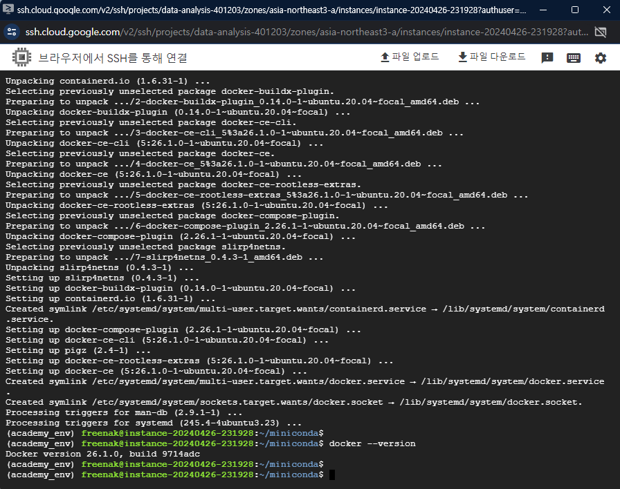
실습환경 on gcp) docker 설치
GCP instance : e2-medium / ubuntu / 50GB
https://docs.docker.com/engine/install/ubuntu/
Installation methods 내용 중 2번 Install docker packages 까지만
설치 후
docker --version

Slide 3
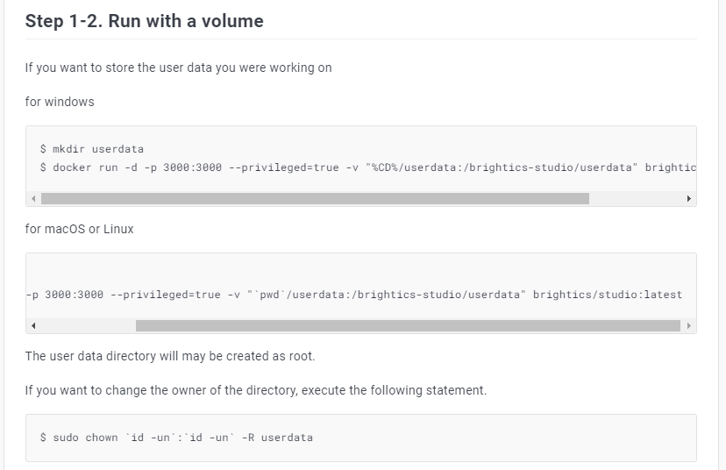
Brightics Studio 를 docker 로 설치
sudo docker pull brightics/studio
mkdir userdata
sudo docker run -d -p 3000:3000 --privileged=true -v "`pwd`/userdata:/brightics-studio/userdata" brightics/studio:latest
실행 후
Local pc 브라우져 에서
ip:3000 으로 접근해보세요~
※ GCP 방화벽에 3000 포트 해제

Slide 4
1. Logistic Regression

Slide 5

로지스틱 회귀분석 개요(1/2)
■□□□□□
1. Logistic Regression
로지스틱 회귀분석이란?
  종속변수와 독립 변수간의 관계를 구체적인
  함수로 나타내어 향후 예측 모델에 사용한다는
  점에서 일반적인 회귀 분석의 목표와 동일하나, 종속 변수가 범주형 데이터를 대상으로 하며, 따라서 결과가 특정 분류로 나뉘어진다.
  Ex) GPA(평점)와 Admission(합격여부) … GPA 높을수록 승산이 높다!
3.3
3.3
3.3
3.3
3.3
3.3
3.3
Admission과 GPA 간의
양의 상관관계 존재
GPA로 합격 여부 예측
⇒ GPA 로 합격 확률
3.5
3.5
3.5
3.5
3.5
3.5
3.7
3.7
3.7
3.7
3.7
3.7
3.7
3.9
3.9
3.9
4.1
4.1
불합격
4.3
합격
Type and Range Mismatch!!

Slide 6
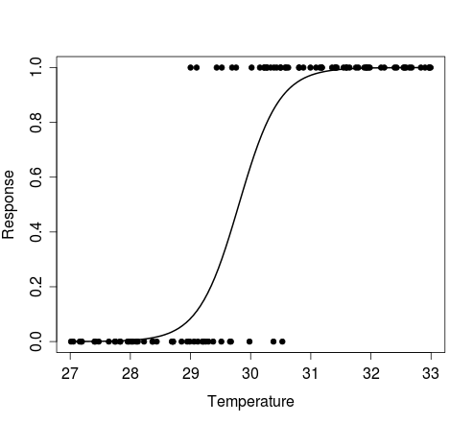
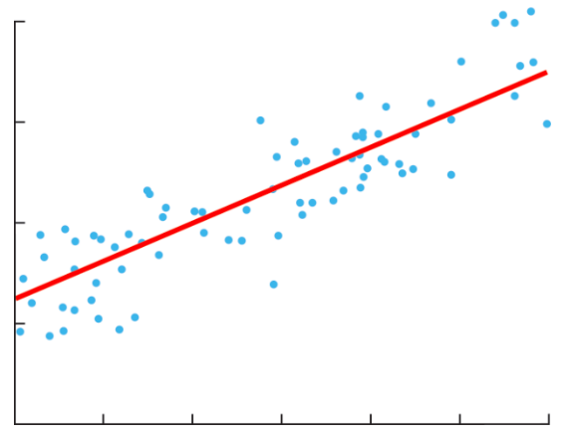

로지스틱 회귀분석 개요(2/2)
■□□□□□
1. Logistic Regression
로지스틱 회귀분석
  종속 변수(Y)가 0 or 1의 이분적인 결과를 가짐 ( 0/1, Y/N, Pass/Fail etc.)
  회귀식 형태의 모형
    Why? 변수의 통계적 유의성 분석, 종속 변수에 미치는 영향력 등을 파악 가능
y
y $=ax+b$
y
x
x
<일반선형회귀>
<로지스틱 선형회귀>

Slide 7
로지스틱 회귀분석 원리
■□□□□□
1. Logistic Regression
로짓(Logit) 함수: log(Odds)
  종속변수로 Y를 사용하는 대신에 로짓 함수를 사용
  집단 1에 속하는 확률인 p를 구한다
  p는 [0,1]사이의 값을 갖는다
  그러나, 만약 p를 다음의 식과 같이 n개의 예측변수들의 선형 함수로 표현한다면, 우변이 0과 1사이의 값을 갖는다는 것을 보장할 수 없게 됨
  따라서, 다음과 같은 비선형 함수를 이용

Slide 8
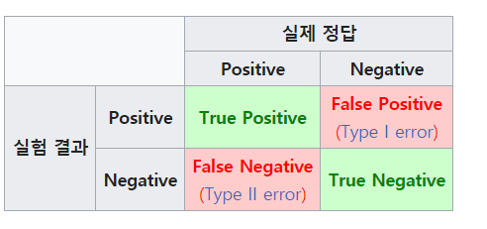
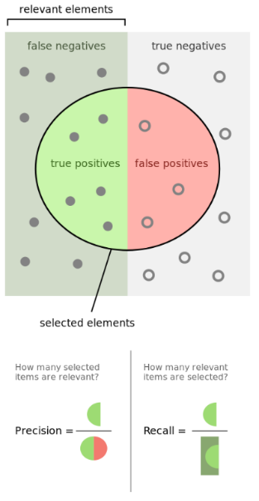
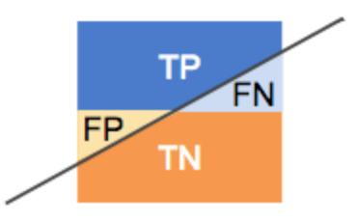
(Remind) Classification Measures 정의
■□□□□□
Remind
1. Logistic Regression
(예측값 기준)
(실제값 기준)
실제 P
실제 N
예측 P
예측 N
(출처) https://ko.wikipedia.org/wiki/%EC%A0%95%EB%B0%80%EB%8F%84%EC%99%80_%EC%9E%AC%ED%98%84%EC%9C%A8
http://bcho.tistory.com/1206

Slide 9
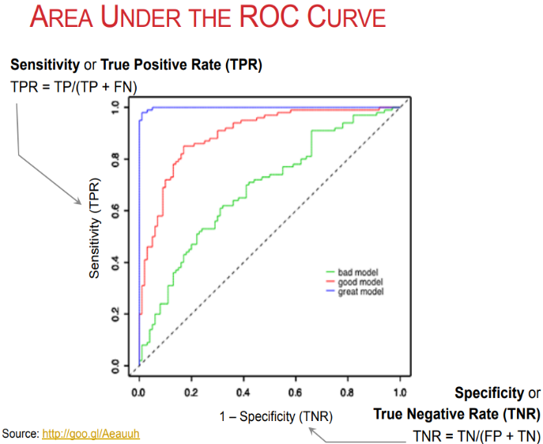
(Remind) AUC-ROC
■□□□□□
Remind
1. Logistic Regression
AUC (Area Under the Curve)
In the case of random classification, AUC = 0.5
so, as the AUC value is greater than 0.5, the classifier is better
0.7–0.8 is considered fair; 0.8–0.9 good; > 0.9 excellent
Recall
ROC 곡선: 모든 분류 임계값에서 분류 모델의 성능을 보여주는 그래프
AUC: ROC Graph의 유효 면적, 모든 분류 임계값에서 성능의 집계 측정값을 제공
x=0일때 y=1인 경우 최적
점점 우측으로 갈수록, 즉 특이도가 감소하는 속도에비해 얼마나 빠르게 민감도가 증가하는지를 나타냄.
AUC값은 전체적인 민감도와 특이도의 상관 관계를 보여줄 수 있어 매우 편리한 성능 측정 기준임
AUC는 분류 임계값 불변
활용 방법: Predict 항목을 Predict 값이 아닌 다른 변동 값(결정 임계 값 등)으로 설정 후 Binary Evaluate Function 구동
다양한 Parameter 상황에서 모델 성능 측정
Initial: 모든 Negative를 다 맞추는 케이스. 이상적인 경우를 제외하면, 모든 것을 Negative로 하는 케이스이므로, 1-TNR = 0, Threshold = 1
변화: TNR을 감소시킴. 즉, 1-TNR이 증가하고, Threshold는 조금씩 낮아지며, positive 케이스가 생기면서 Recall 증가
결론: TNR을 조금만 감소시켜도(즉, Negative 예측을 Positive 예측으로 변경해가며) 많은 Positive 케이스를 찾을 수 있는 모델이 좋은 모델
베스트: TNR이 1이면서(즉, 모든 Negative를 다 맞추면서) Recall도 1인(즉, 모든 Positive를 다 맞추는) 모델

Slide 10

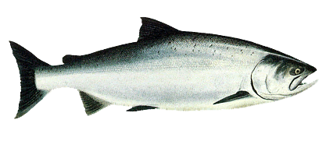

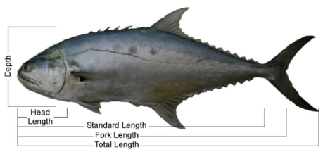

[실습1] 도미 구매하기: 문제 설명
■□□□□□
1. Logistic Regression
문제 상황 (fish.csv)
  상수동에서 도미횟집을 하는 홍준이는
  항구에서 도미를 구매하고 있다
  물고기의 모양(크기, 무게 등)을 이용하여
  물고기가 도미인지 여부를 가려내어
  종업원이 도미만을 구매하게 하고 싶다
Goal: Fish 데이터에서 “Bream” 인지 아닌지를 판단하는
Logistic Regression 모델 개발 (Threshold 는 ROC Curve 에서 추천하는 값으로)
나머지 Setting 값은 모두 Default 값 사용할 것
  Height, Width, Weight 이용
  Train, Test 는 7:3으로 Random Split
  Logistic Regression과 Split Data 함수의
  Seed는 1212로 세팅한다.
Recall 을 소수점 셋째자리에서 반올림하여
구하라 (ex. 0.45)
Bream
(1)
Roach
Not Bream
(0)
Smelt
Height
Width
Weight

Slide 11
2. k-Nearest Neighbor

Slide 12
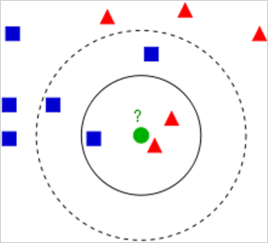
k-NN (k-Nearest Neighbor)(1/3)
□■□□□□
2. k-Nearest Neighbor
Test 데이터와 가까운 k개의 Train 데이터의 y값들을 비교하여 가장 많은 class로 예측하는 방법
  N_{x}를 x와 가까운 k개의 Train 데이터들의 집합이라고 할 때
  (이를 x의 k-근방이라고 부름)
  예측값 Y는,
“Tell me who your neighbors are, and I’ll tell you who you are”
두 개의 항목으로 분류되는 문제:
Test표본(초록색)은 ■ 파랑 네모의 항목이나 ▲ 빨강 삼각형의 항목으로 분류
만약 “k = 3” (실선으로 그려진 원)이면 ▲ 항목으로 할당된다.
왜냐하면 2개의 삼각형과 1개의 사각형만이 안쪽 원 안에 있기 때문.
만약 “k = 5” (점선으로 그려진 원)이면 ■ 항목으로 분류된다.
(바깥쪽 원 안에 있는 3개의 사각형 vs. 2개의 삼각형).
※ 동점을 막기 위해 k값은 홀수(odd number)로 정한다.

Slide 13
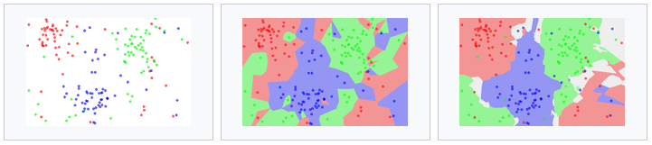
k-NN (k-Nearest Neighbor)(2/3)
□■□□□□
2. k-Nearest Neighbor
k-NN
  k-최근접 이웃 알고리즘(또는 줄여서 kNN)은
  분류나 회귀에 사용되는 비모수 방식이다.
  두 경우 모두 입력이 특징 공간 내 k개의
  가장 가까운 훈련 데이터로 구성되어 있다.
비모수 방식은 모수에 대한 가정을 전제로 하지 않고 모집단의 형태와 관계 없이 주어진 데이터에서 직접 확률을 계산하여 분석하는 방법
Ex.)
<데이터 집합>
<1NN 분류 지도>
<5NN 분류 지도>
Notes:
https://brunch.co.kr/@seoungbumkim/7

Slide 14
K-NN (k-Nearest Neighbor)(3/3)
□■□□□□
2. k-Nearest Neighbor
Output
  분류:
  객체는 k개의 최근접 이웃 사이에서 가장 공통적인 항목에 할당되는 객체로 과반수 의결에 의해 분류 (k는 양의 정수이며 통상적으로 작은 수)
    만약 k = 1 이라면 객체는 단순히 하나의 최근접 이웃의 항목에 할당된다.
  회귀:
  k-NN 회귀에서 출력은 객체의 특성 값이다. 이 값은 k개의 최근접 이웃이 가진 값의 평균이다.
  거리 기준: Minkowski Distance with parameter p (Default p=2), which can be considered as a generalization of both the Euclidean distance and the Manhattan distance.

Slide 15
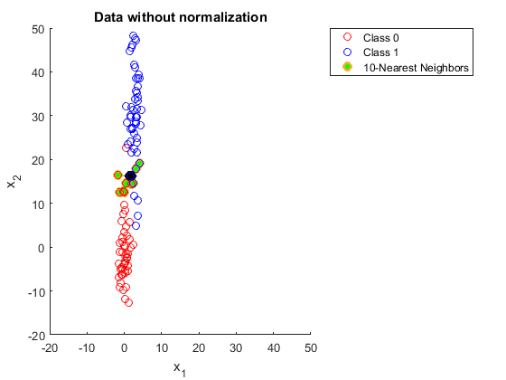
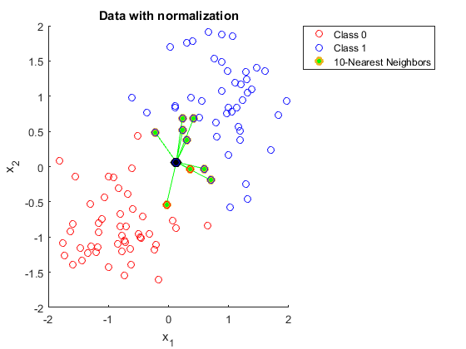
참고. Normalization
□■□□□□
2. k-Nearest Neighbor
Notice, how without normalization, all the nearest neighbors are aligned in the direction of the axis with the smaller range, i.e. x₁ leading to incorrect classification
(출처) https://stats.stackexchange.com/questions/287425/why-do-you-need-to-scale-data-in-knn

Slide 16
Pros and Cons
□■□□□□
2. k-Nearest Neighbor
Pros
  어떤 형태의 분포를 지닌 데이터에도 적용 가능
  매우 단순하며 직관적
  샘플 사이즈의 크기가 충분히 크다면 분류 성능이 좋음
Cons
  k-NN 알고리즘의 단점은 데이터의 지역 구조에 민감
  K의 선택이 까다로움 “rule of thumb“ is
  k too small will lead to noisy decision boundaries(Overfitting)
  k too large will lead to over-smoothed boundaries(Underfitting)
  Test stage is computationally expensive
  Suppose we have n train(neighbor set) each of dimension d
  Total Time(Evaluating m test data):

Slide 17
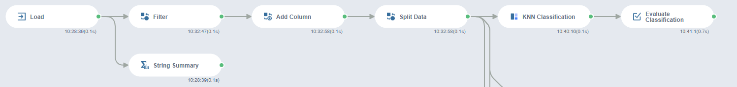
[실습2] 도미 구매하기
□■□□□□
2. k-Nearest Neighbor
앞서의 실습 데이터를 그대로 사용하면서 실습을 진행하세요.
  목표 생선: 도미(Bream)
  독립변수: Height, Width, Weight
  KNN Classification 알고리즘으로 K는 1, 3, 5, 10을 사용하여 성능(Recall)의 변화를 확인
<참고 Function Flow>

Slide 18
3. Naïve Bayes

Slide 19
Naïve Bayes Classification(1/2)
□□■□□□
3. Naïve Bayes
Naïve Bayes
  Bayes 정리에 기반을 두는 분류기로
  가장 확률이 높은 곳으로 단순 분류함
Naïve Bayes Classification 개념
  n 개 특성을 가지는 데이터 벡터 :
  K 개의 가능한 확률적 결과들 (클래스)의 확률 :
  각 X_{i} 값들을 독립으로 가정하면
  클래스 예측 값 → 최대 확률을 가지는 클래스

Slide 20
Naïve Bayes Classification(2/2)
□□■□□□
3. Naïve Bayes
적용 분야: Text classification, Spam filtration, Sentiment Analysis Recommendation System, Speech Recognition
Pros
  Naive bayes is that it only requires a small amount of training data to estimate the parameters necessary for
  Robust: Noise/Outlier/Missing Data
  Training is very easy and fast
  In addition, since the model has the form of a product, it can be converted into a sum through the use of logarithms – with significant consequent computational advantages.
Cons
  Naive bayes considering each attribute in each class separately.
  Violation of independence assumption.
  Zero conditional probability problem.(Prevent: use constant w)
  Risk of overfitting if size of train set is too small

Slide 21
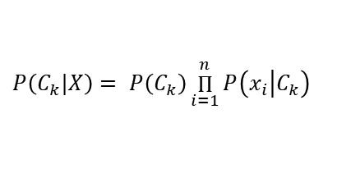
Naïve Bayes Classification 예시
□□■□□□
3. Naïve Bayes
Body Temperature | Legs | Class
Warm-blooded | 2 legs | Bird
Warm-blooded | 4 legs | Mammal
Warm-blooded | 4 legs | Mammal
Cold-blooded | 4 legs | Mammal
Warm-blooded | 2 legs | Bird
Warm-blooded | 2 legs | Bird
Cold-blooded | 4 legs | Mammal
Warm-blooded | 4 legs | Mammal
Warm-blooded | 2 legs | Bird
Warm-blooded | 4 legs | Bird
Warm-blooded | 2 legs | Bird
Warm-blooded | 4 legs | Mammal
Cold-blooded | 4 legs | Mammal
Warm-blooded | 2 legs | Bird
Warm-blooded | 2 legs | Mammal
Given a new data point
(Body Temperature=Warm-blooded, Legs=4 legs),
calculate the joint probability for each class:
$$P\left(C_{k}|X\right)= P\left(C_{k}\right)Π_{i=1}^{n}{P\left(x_{i}\left|C_{k}\right.\right)}$$
P(Bird) = 7/15
P(Mammal) = 8/15
P(Bird | T=W, L=4)
= P(Bird) * P(T=W | Bird) * P(L=4 | Bird)
= 7/15 * 7/7 * 1/7
= 0.07
P(Mammal | T=W, L=4)
= P(Mammal) * P(T=W | Mammal) * P(L=4 | Mammal)
= 8/15 * 5/8 * 7/8
= 0.292

Slide 22
4. Decision Tree

Slide 23
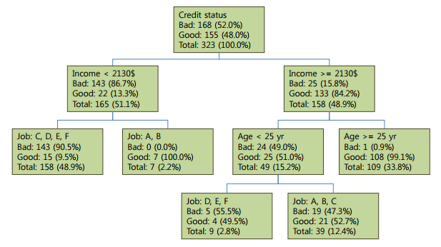
Decision Tree 정의
□□□■□□
4. Decision Tree
Decision Tree (DT)란?
  의사결정 규칙 (Decision Rule)을 도식화하여 관심
  대상이 되는 집단을 몇 개의 소집단으로 분류(Classification)하거나
  예측 (Regression)하는 계량적 분석 방법
R
R
Root node
I
I
I
Internal node
Parent/Child
L
L
I
L
L
L
Leaf/Terminal node
L

Slide 24
Decision Tree의 개념
□□□■□□
4. Decision Tree
DT (의사결정나무) 특성
  주어진 입력 값(들)에 대해 출력 값을 예측하는 모형
  If then else 스타일의 룰을 형성하여 해석력이 뛰어남
DT 원리
  불순도를 감소시키는 방향으로 분리 (Impurity 감소 = Purity 증가)
  s.t Tree size is not too big
DT 유형
모델 이해도
Vs.
모델 정확도
분류나무 (Classification Tree) | 회귀나무 (Regression Tree)
명목형 목표변수를 기준으로 마디가 분화 목표 변수의 각 범주에 속하는 빈도(frequency)에 기초하여 분리 | 연속형 목표변수를 기준으로 마디가 분화

Slide 25
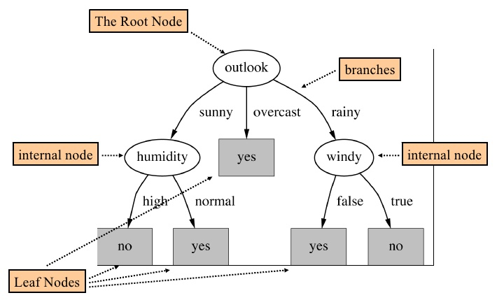
Decision Tree 구성
□□□■□□
4. Decision Tree
용어
  자식마디(Child Node): 하나의 마디로부터 분리되어 나간 2개 이상의 마디들
  부모마디(Parent Node): 주어진 마디의 상위마디
  뿌리마디(Root Node): 시작되는 마디로 전체 자료를 포함(No Parent Node)
  끝마디(Terminal/Leaf Node): 자식마디가 없는 마디
  중간마디(Internal Node): 부모마디와 자식마디가 모두 있는 마디
  가지(Branch): 뿌리마디로부터 끝마디까지 연결된 마디들
  깊이(Depth): 뿌리마디부터 끝마디
  까지 가장 긴 마디 개수 - 1

Slide 26
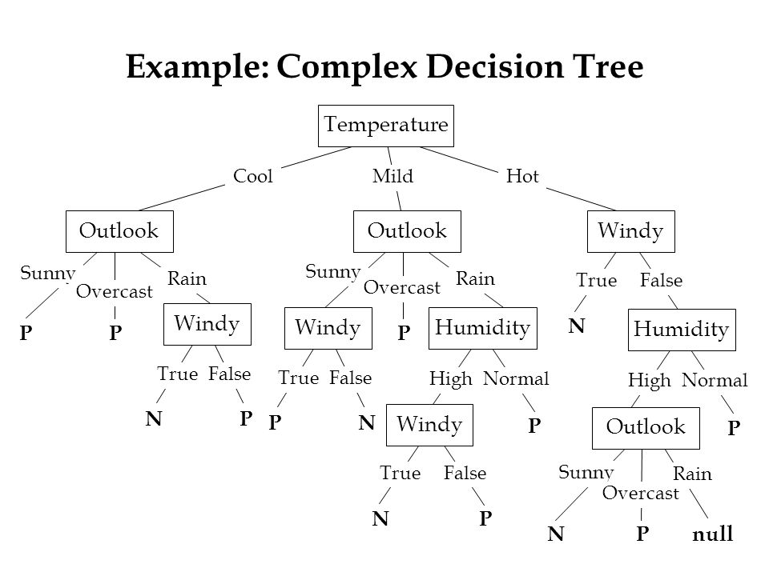
Decision Tree 예제
□□□■□□
4. Decision Tree
Picnic 데이터
  날씨에 따른 Play(종속 변수) 여부 의사 결정
Outlook | Temperature | Humidity | Windy | Play
Sunny | Hot | High | False | N
Sunny | Hot | High | True | N
Overcast | Hot | High | False | P
Rainy | Mild | High | False | P
Rainy | Cool | Normal | False | P
Rainy | Cool | Normal | True | N
Overcast | Cool | Normal | True | P
Sunny | Mild | High | False | N
Sunny | Cool | Normal | False | P
Rainy | Mild | Normal | False | P
Sunny | Mild | Normal | True | P
Overcast | Mild | High | True | P
Overcast | Hot | Normal | False | P
Rainy | Mild | High | True | N

Slide 27
Decision Tree의 장단점
□□□■□□
4. Decision Tree
Pros
  나무 구조로 시각화하여 결과를 해석하고 이해하기 쉬움
  설명 변수에 대한 정보(중요도, 교호 작용) 제공 (Feature Importance)
  자료를 가공(Preprocessing)할 필요가 거의 없음
    비모수적 모형(가정 필요 없음)으로 수치형 및 범주형 데이터 모두 적용 가능
    스케일에 민감하지 않으며 이상치(Outlier)에 대해 상대적으로 덜 민감
    일부 알고리즘(CART 등)경우 결측치(Missing Data) 대응 방법 포함
Cons
  과적합(overfitting)의 위험이 있음
    가지 치기(Pruning) 및 앙상블 모델(Random Forest 등) 등으로 해결
  최적의 트리를 보장하지 못함
    노드 별 부분 최적값(Local Optimum)을 찾으며, 결과가 불안정적일 수 있음.
    The high classification error rate while training set is small in comparison with the number of classes
    Exponential calculation growth while problem is getting bigger

Slide 28
Decision Tree의 형성
□□□■□□
4. Decision Tree
형성 과정
  최적의 방향으로 나무를 성장시키고
    Impurity Measure(불순도)를 최소화 하는 방향으로 분리 기준(Split)을 정함
    각 변수 별로 값을 바꾸어 가면서 불순도를 비교(Brute Force Exploration)
  과적합 방지
    적정한 정지규칙에서 성장을 중단시킴
    불필요한 가지는 가지치기(Pruning)을 통해 제거
B1
B2
B3
2-1) 완료
A1
B1
B2
B3
A2
A3
2-2) B3 선택
1) A2 선택

Slide 29
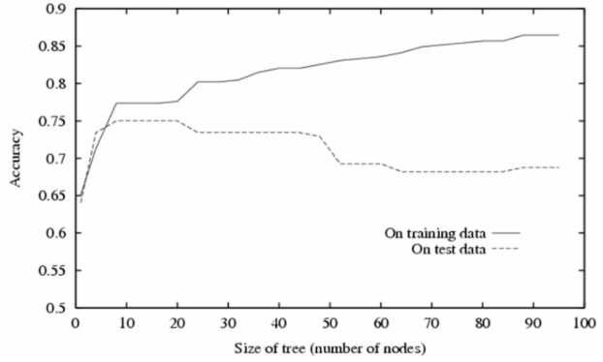
Decision Tree의 과적합
□□□■□□
4. Decision Tree
과적합 (Overfitting)
  학습데이터에 대해서는 좋은 결과를 내나, 학습에 사용하지 않은
  테스트 데이터에 대해서는 정확한 예측을 못하는 것
  학습데이터가 부족하거나, 학습데이터에 잡음이 있는 경우,
  학습데이터에 너무 특화될 때 발생됨
On Training Data
개선
Classical
Stopping Rule
Pruning (가지치기)
New: Ensemble
Random Forest
GBT
정확도
(Accuracy)
On Test Data
Size of tree(number of nodes)

Slide 30
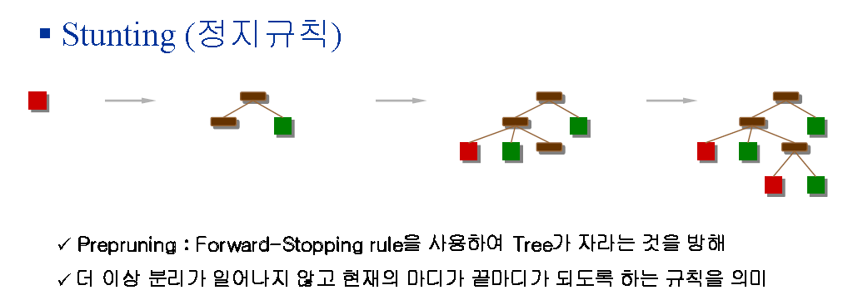
Decision Tree의 과적합을 피하는 방법
□□□■□□
4. Decision Tree
Stopping Rule (정지 규칙)
  규칙 조건에 도달한 마디가 끝 마디가 되도록 성장을 미리 억제
  일반적인 Stopping Rule
    노드의 모든 데이터가 하나의 클래스만 남음(순도 100% 인 경우)
    트리의 깊이(depth)가 지정한 값(Max Depth)에 도달함
    노드의 크기가 지정한 값(Min Instance Per Node) 보다 작음
    불순도의 감소량이 지정된 값(Min Information Gain)보다 적음

Slide 31
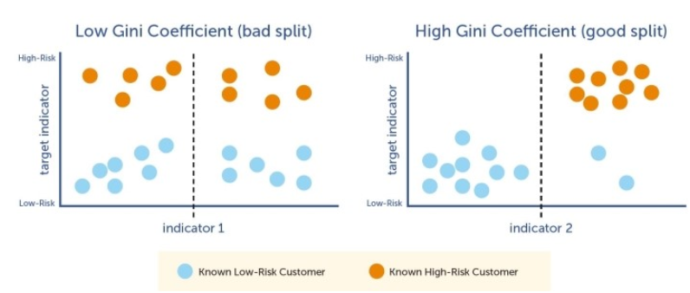
불순도(Impurity Measure)
□□□■□□
4. Decision Tree
분리 했으나,
순도가 그대로…
분리 후,
순도가 높아짐
By Gini 계수

Slide 32
불순도(Impurity Measure) 측정
□□□■□□
4. Decision Tree
정보 획득(Information Gain)
  분리된 노드의 불순도(Impurity)* 혹은 불확실성(Uncertainty)이 감소하는 방향으로 분리
불순도 계산 방법
  범주형 목표변수 (각 범주에 속하는 빈도에 기초하여 분리, Classification)
    Entropy Reduction
    Gini Reduction
    Chi-square test
  연속형 목표변수 (목표 변수의 평균에 기초하여 분리, Regression)
    F-test
    Reduction of Variance
* 불순도(impurity)의 반대는 순수도(purity)로, 특정 범주의 개체들이 포함되어 있는 정도

Slide 33
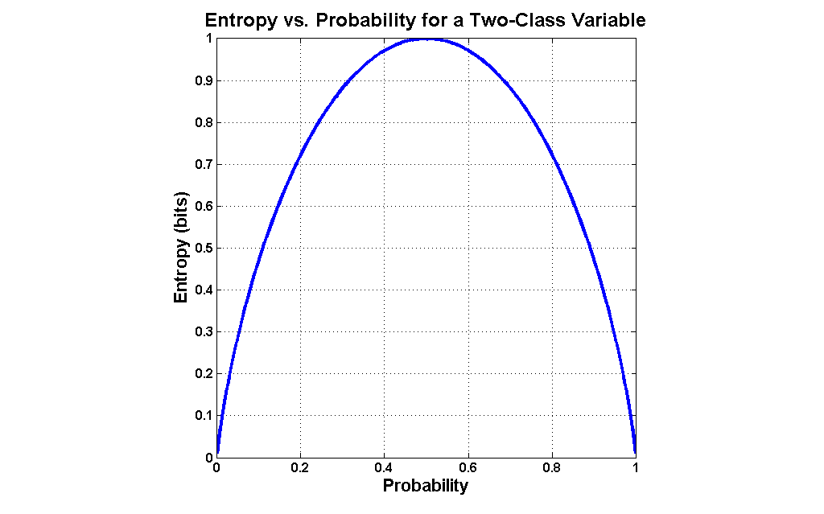
Entropy Impurity
□□□■□□
4. Decision Tree
The definition of the information entropy
  불순할수록 엔트로피가 커짐
예) 엔트로피 지수= 엔트로피 지수(Left)*P(Left) +엔트로피 지수(Right)*P(Right)
 | Good | Bad | Total
Left | 32 | 48 | 80
Right | 178 | 42 | 220
 | 210 | 90 | 300
Entropy 값을 가장 작게 하는 방법으로 분리

Slide 34
Gini Impurity
□□□■□□
4. Decision Tree
한 노드에서 임의로 두개 샘플을 뽑았을때 서로 다른 클래스일 확률
  Gini 정의 :
예) 2(P(Left에서 Good) P(Left에서 Bad)P(Left)
+P(Right에서 Good) P(Right에서 Bad)P(Right)
 | Good | Bad | Total
Left | 32 | 48 | 80
Right | 178 | 42 | 220
 | 210 | 90 | 300
Gini 값을 가장 작게 하는 방법으로 분리

Slide 35


참고. 불순도(Impurity Measure) 측정 예제
□□□■□□
4. Decision Tree
Gini 기반 불순도 평가
Pr(interspecific encounter) = 1-2(3/8)²-2(1/8)² = .69
Pr(interspecific encounter) = 1-(6/7)²-(1/7)² = .24
2개 동물
2개 동물
p(red|t)=11/25, p(green|t)=14/25,
imp(t)=1 - (11/25)² – (14/25)² = 0.492
Impurity of all data
One partition
t1 (13개)
t2 (12개)
p(red|t1)=2/13, p(green|t1)=11/13, imp(t1)=1 – 0.024 – 0.726 = 0.25
p(red|t2)=9/12, p(green|t2)=3/12, imp(t2)=1 – 0.563 – 0.063 = 0.374
Weighted average = 0.25*13/25 +0.374*12/25 = 0.31

Slide 36
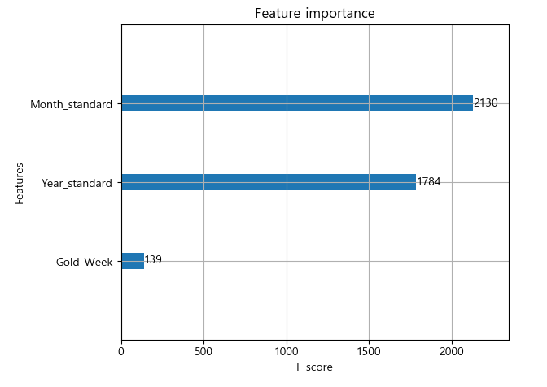
독립 변수의 중요도
□□□■□□
4. Decision Tree
주요 Variables
  Tree 상단에서 사용
  자주 사용
  혼잡도 개선 효과 高
  Node i 의 Split Feature j 의 중요도
  =Node i 의 원소 수 * Node i 의 Information Gain
while node != end_node:
if node.left_child != _TREE_LEAF:
# ... and node.right_child != _TREE_LEAF:
left = &nodes[node.left_child]
right = &nodes[node.right_child]
importance_data[node.feature] += (
node.weighted_n_node_samples * node.impurity -
left.weighted_n_node_samples * left.impurity -
right.weighted_n_node_samples * right.impurity)
node += 1
importances /= nodes[0].weighted_n_node_samples

Slide 37
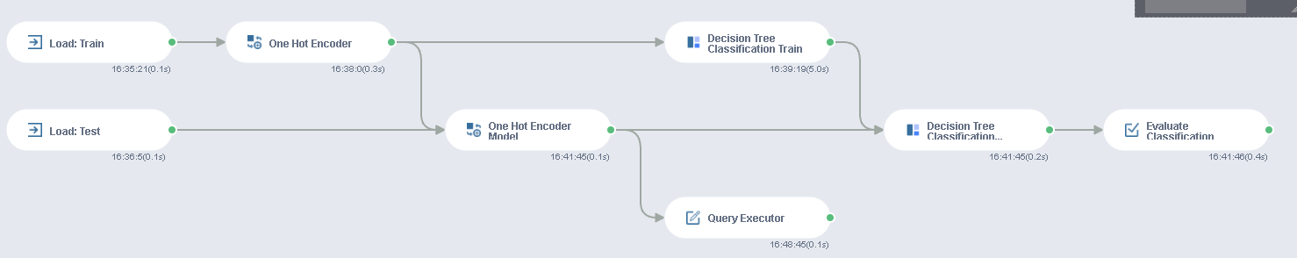

[실습3] 운전 환경에 따른 교통 사고 심각도 분석
□□□■□□
4. Decision Tree
교통 안전 공단에서 일하는 동현이는 교통 사고의 피해를 줄이기 위해 치명적인 사고가 발생하는 지역에 안전 표지판을 설치하고, 운전자들에게 안전 가이드를 주려고 한다. 도로의 상황, 제한 속도, 라이트 밝기 등의 운전 환경에 따라 어떠한 상황에 치명적인 사고가 더 많이 나는지 분석하는 Tree 기반 분류기 모델을 만들어보자. (seed: 1234)
Input
Data
60_car_accident_2016_train.csv
60_car_accident_2016_test.csv
Accident_Severity(Integer) : 사고 심각도(0:경미, 1:심각) (타겟 변수)
First_Road_Class(Integer) : 도로 수준(1-고속도로 ~ 5-골목길 : 1일수록 넓고 빠른 길)
Speed_limit(Double) : 제한 속도
Light_Conditions(Integer) : 도로 밝기(1-밝음 ~ 6-매우 어두움)
Weather_Conditions(Integer) : 도로 날씨(1-맑음 ~ 9-비 또는 눈)
Road_Type(String) : 길 타입
Road_Surface_Conditions(String) : 도로 상태
Urban_or_Rural_Area(String) : 도시 또는 시골 여부

Slide 38
5. Classification Wrap-Up

Slide 39

(요약) Classification Process
□□□□■□
5. Classification Wrap-Up
전처리
Model 생성
Model 평가
Train Set
Train Function
Predict Function
Test Set
Evaluate Function
Train function and Predict Function are related
Evaluate Function is almost same for ML area.
Brightics Tip
Split Data 로부터 나온 Output 을 Predict 함수에 연결할 때 주의하세요.
(두번째 Output 으로 명시적으로 변경해 주어야 합니다)

Slide 40
(요약) Classification Algorithm 특징(1/2)
□□□□■□
5. Classification Wrap-Up
독립 변수(X)
종속 변수(Y)
Logistic Regression
숫자형
숫자형
k-Nearest Neighbors
Naïve Bayes
범주형
범주형
Decision Tree

Slide 41
(요약) Classification Algorithm 특징(2/2)
□□□□■□
5. Classification Wrap-Up
Type Restriction in Brightics(in case of Classification)
  Numeric: Integer, Double, Long
  Char: String, Boolean
 | X |  | Y
 | Numeric | String | Numeric | String
Logistic Regression | Yes | No | Yes | Yes
Decision Tree | Yes | No | Yes | Yes
kNN | Yes | No | Yes | Yes
Naïve Bayes | Yes | No | Yes | Yes

Slide 42
참고. Classification Algorithm 비교
□□□□■□
5. Classification Wrap-Up
※ ☆☆☆☆ stars represent the best and ☆ star the worst performance | Decision Trees | Naïve Bayes | kNN
Accuracy in general | ☆☆ | ☆ | ☆☆
Speed of learning with respect to number of attributes and the number of instances | ☆☆☆ | ☆☆☆ | ☆☆☆☆
Speed of classification | ☆☆☆☆ | ☆☆☆☆ | ☆
Tolerance to missing values | ☆☆☆ | ☆☆☆☆ | ☆
Tolerance to irrelevant attributes | ☆☆☆ | ☆☆ | ☆☆
Tolerance to redundant attributes | ☆☆ | ☆ | ☆☆
Tolerance to highly interdependent attributes (e.g. parity problems) | ☆☆ | ☆ | ☆
Dealing with discrete/binary/continuous attributes | ☆☆☆ | ☆☆☆ (not continuous) | ☆☆☆ (not directly discrete)
Tolerance to noise | ☆☆ | ☆☆☆ | ☆
Dealing with danger of overfitting | ☆☆ | ☆☆☆ | ☆☆☆
Attempts for incremental learning | ☆☆ | ☆☆☆ | ☆☆☆☆
Explanation ability/transparency of knowledge/classifications | ☆☆☆☆ | ☆☆☆☆ | ☆☆
Model parameter handling | ☆☆☆ | ☆☆☆☆ | ☆☆☆
(출처) Supervised Machine Learning: A Review of Classification Techniques, S. B. Kotsiantis

Slide 43
6. 군집분석 Overview

Slide 44
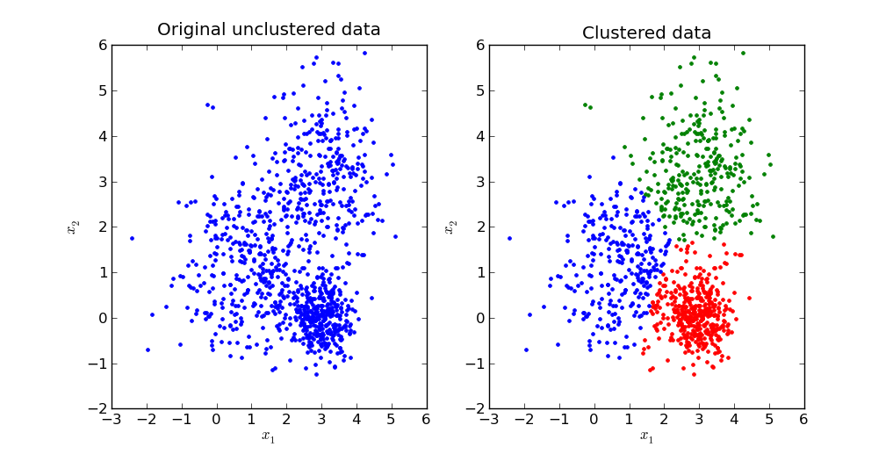
군집분석 개요
□□□□□■
6. 군집분석 Overview
Clustering : 군집분석
  주어진 입력 값(들)을 바탕으로 유사한 (거리가 가까운)값들로
  데이터를 몇 개의 그룹으로 묶어주는 것
    유사한 제품 군, 몇 개의 그룹으로 전체 데이터를 Classify
  임의로 주어진 k값에 따라, k개의 그룹으로 분류
    비지도학습의 하나로 분석가의 해석이 중요
사용목적
  점포 세분화, 고객관리를 위한 구분

Slide 45
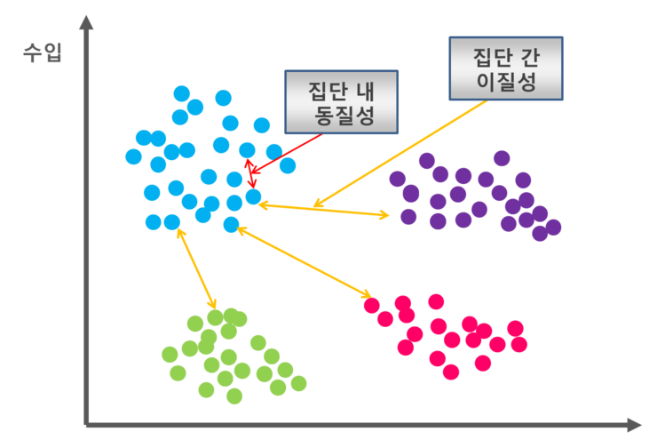
군집분석 원리
□□□□□■
6. 군집분석 Overview
Clustering 원리
  거리가 가까운 (=유사도 높은) 데이터끼리 묶어줌
  (거리 Distance 감소 = 유사도 Similarity 증가)
  서로 다른 배타적인 집단으로 나누는 것
Maximize Distance
수입
Minimize Distance
지출

Slide 46
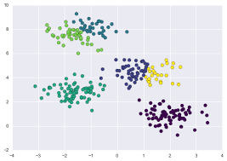
군집분석 특징
□□□□□■
6. 군집분석 Overview
장점
  대용량 데이터에 대한 탐색적 분석
  적용이 용이하고 수행이 빠름
  언제나 Cluster가 나누어짐
단점
  의미 없는 Cluster가 형성될 수 있음
  결과 해석이 어려움
  목적에 맞는 변수를 제공해야 함
출처: https://jakevdp.github.io/PythonDataScienceHandbook/05.11-k-means.html

Slide 47
참고. 유사도 척도
□□□□□■
6. 군집분석 Overview
“유사도＂를 어떻게 정의할 것인가?
  Recall that the goal is to group together “similar” data – but what does this mean?
  No single answer – it depends on what we want to find or emphasize in the data; this is one reason why clustering is an “art”
  The similarity measure is often more important than the clustering algorithm used – don’t overlook this choice!

Slide 48
Distance Measures
□□□□□■
6. 군집분석 Overview
Distance (특성변수간의 차이를 기초로)
  Euclidean Distance
  Manhattan Distance
  = City-block Distance
  Minkowski Distance

Slide 49
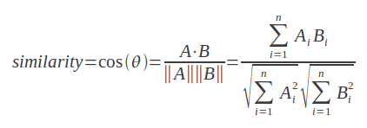
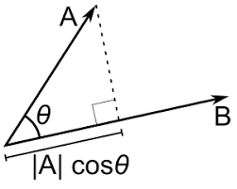
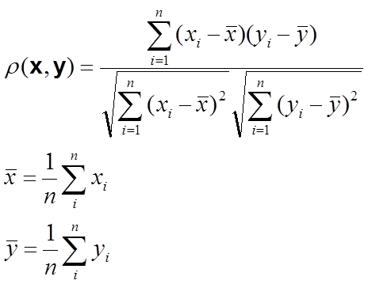
Similarity Measures
□□□□□■
6. 군집분석 Overview
Similarity
  Cosine Similarity
  Dissimilarity measure
  (0~1)

Slide 50
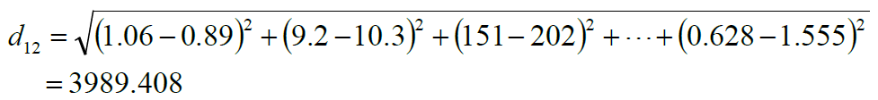
거리 예제
□□□□□■
6. 군집분석 Overview
추상적 거리
예) Arizona Public Service와 Boston Edison Co.와의 유클리디언 거리
Company | Fixed | RoR | Cost | Load | Demand | Sales | Nuclear | Fuel cost
Arizona Public Service | 1.06 | 9.2 | 151 | 54 | 2 | 9,077 | 0 | 0.628
Boston Edison Co. | 0.89 | 10.3 | 202 | 58 | 2 | 5,088 | 25 | 1.555
9077 – 5088 = 3989
Sales 만으로 거리 결정됨!
Something wrong!
※ 원시 척도는 각 변수의 단위 크기에 영향을 받기 때문에,
값이 큰 변수는 총 거리에 매우 큰 영향을 줌 → 표준화 필요

Slide 51
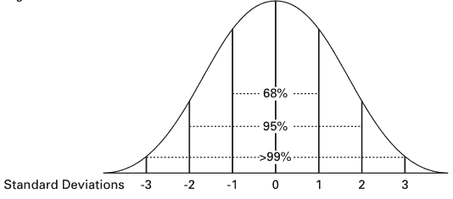


수치형 척도의 표준화
□□□□□■
6. 군집분석 Overview
표준화 방법
  Min-Max : 최대값, 최소값을 0~1 Scale로 조정
  Z-score/Standard : 정규화 z-score로 변경함
$Standardized value=$ $\frac{Original value − Min value}{Max value − Min value}$
Min
Max
0
1
$Z−score value=$ $\frac{Original value − Mean value}{Standard deviation value}$

Slide 52
[실습4] 군집을 위한 변수 표준화
□□□□□■
6. 군집분석 Overview
Data : fish.csv
Brightics 를 사용하여 다음을 실습 하시오
  길이(Height)와 무게(Weight) 변수를 min_max 및 z-score를 이용하여 Normalization 하시오
  X=Height, Y=Weight, Color By=Species 로, Scatter Plot을 그리시오
  Normalize한 데이터로 Scatter Plot을 그리시오
    Height vs Weight
    Height_MinMax vs Weight_MaxMax
    Height_Zscore vs Weight_Zscore
    그래프 모양/축이 같은지 혹은 다른지?
  동일한 데이터로 Box plot 을 그려 비교해 보시오
  6개의 변수에 대해 Correlation 분석을 수행하라.
    표준화하기 이전과 이후에 변화가 있는가
패턴(특성)과 스케일은
어떻게 달라지는가??

Slide 53
Thank you

